Slide 1


Staj Nasıl Yapılır
Arş. Gör. Yağmur DENİZ

Slide 2



2.Sınıf öğrencisiyim Ne Yapmalıyım?
Malzeme Bilimi ve Mühendisliği eğitim-öğretim müfredatında bir yarıyıl işyeri eğitimi ve iki yaz dönemine dağıtılan 48 işgünü süreli staj programı bulunmaktadır. Staj programı ikiye ayrılmaktadır.

Slide 3
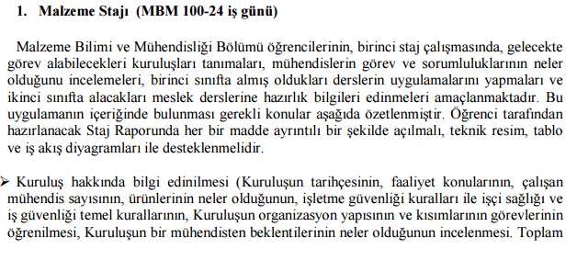
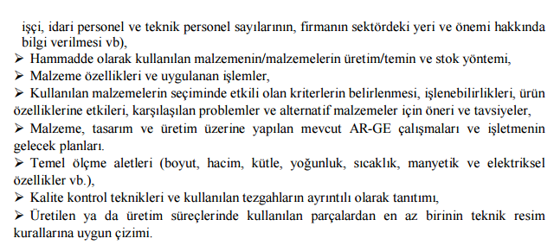

Slide 4
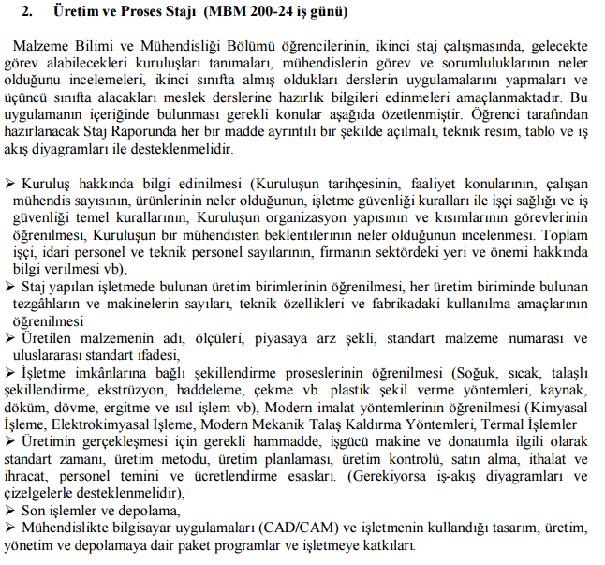

Slide 5
Staj Yapılacak Yerler
Staj yapılacak olan işletmede Metalurji Mühendisi, Metalurji ve Malzeme Mühendisi, Malzeme Mühendisi, Makine Mühendisi, Seramik Mühendisi veya Polimer Mühendisinden en az bir yetkili bulunmalıdır. Malzeme Mühendisliği ile doğrudan ilgili olmayan işyerlerinde ve alanlarda (satış, muhasebe, işletme, pazarlama vs.) yapılan stajlar kabul edilemez. Staj yapılabilecek sanayi alanları aşağıda vurgulanmıştır.
✓ Demir-Çelik sanayi,
✓ Demir-Dışı metal üretim sanayi,
✓ Cam, seramik ve refrakter sanayi,
✓ Döküm sanayi, ✓ Savunma sanayi,
✓ Uzay ve havacılık sanayi,
✓ Makine imalat sanayi,
✓ Nano-teknoloji ve ileri teknoloji malzemeleri,
✓ Kompozit malzeme üretimi,
✓ Yarı iletken malzeme üretimi,
✓ Otomotiv ve otomotiv yan sanayi,
✓ Uçak ve gemi imalat sanayi,
✓ Plastik teknolojisi,
✓ Kaynak malzemeleri üretimi sanayi,
✓ Metal şekillendirme ve işleme sanayi,
✓ Yüzey işlemleri ve kaplama sanayi,
✓ Elektrik-Elektronik malzeme üretimi,
✓ Manyetik malzeme üretimi,
✓ Biyomedikal malzeme üretimi

Slide 6
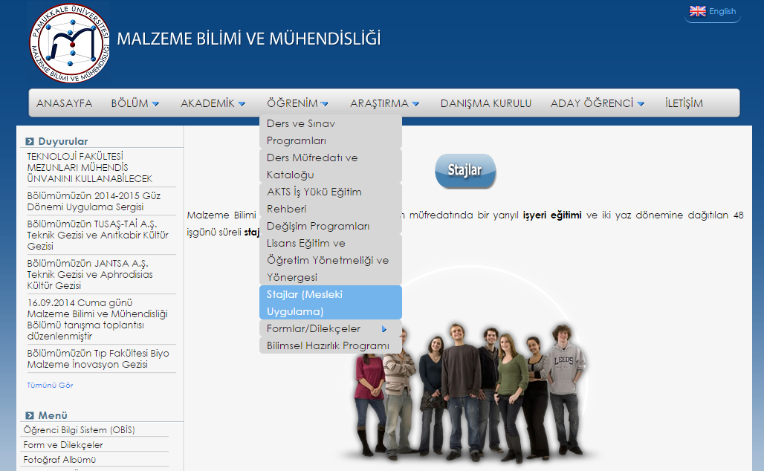

Slide 7
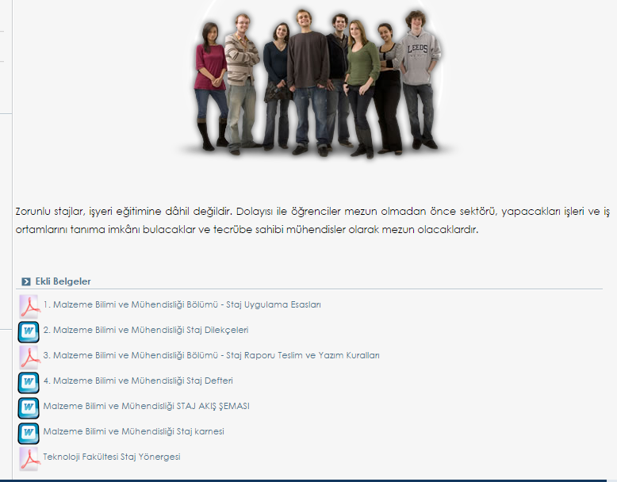

Slide 8
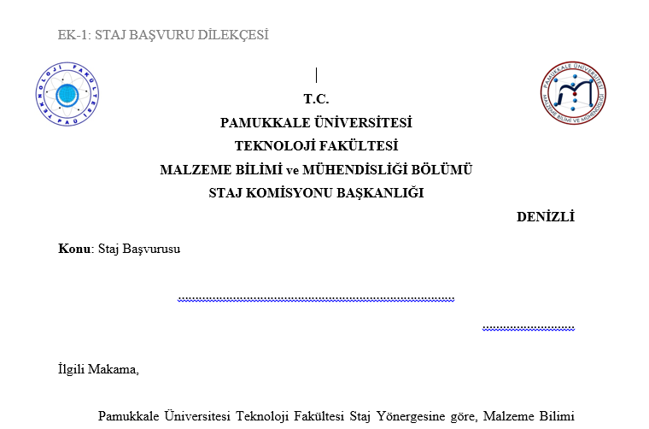

Slide 9
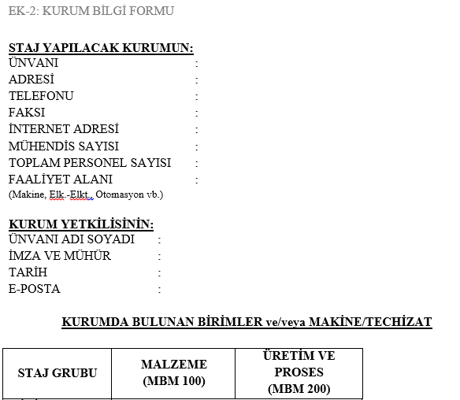

Slide 10
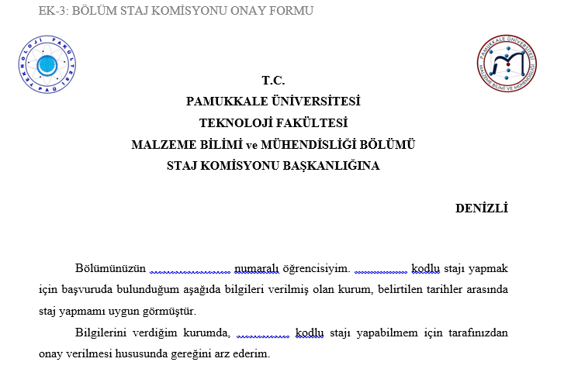

Slide 11
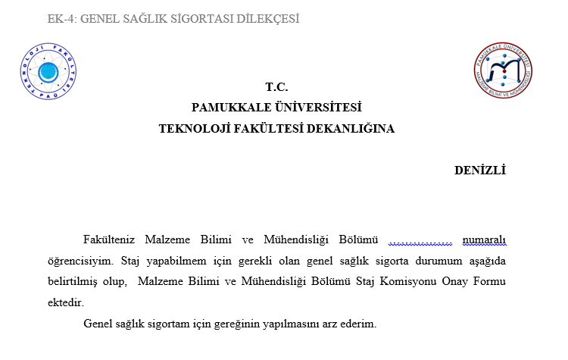

Slide 12
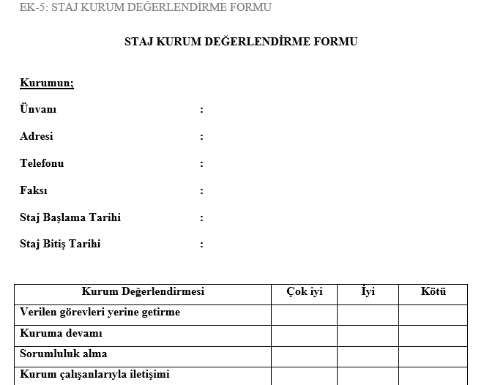

Slide 14
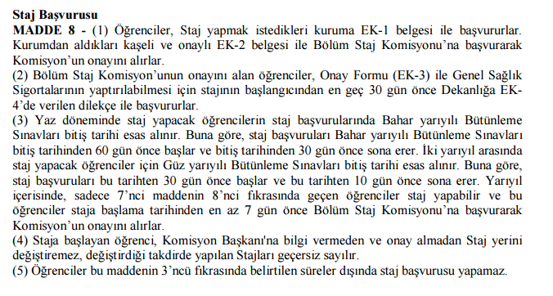

Slide 15
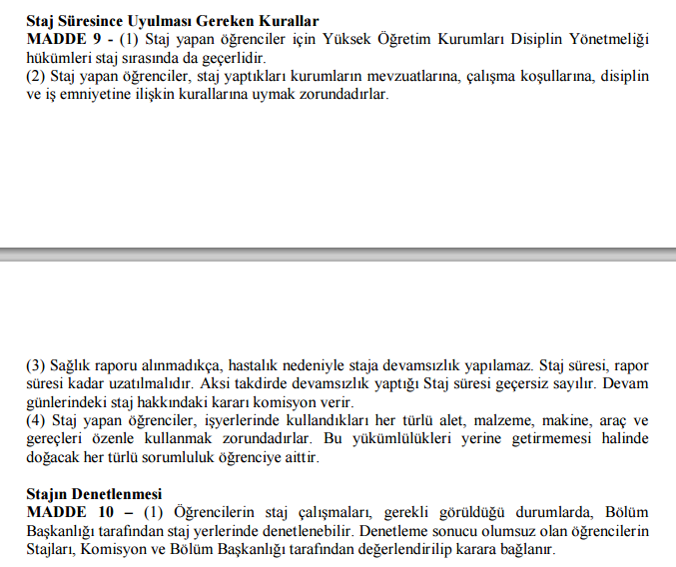

Slide 16
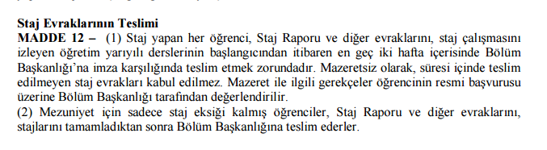

Slide 17
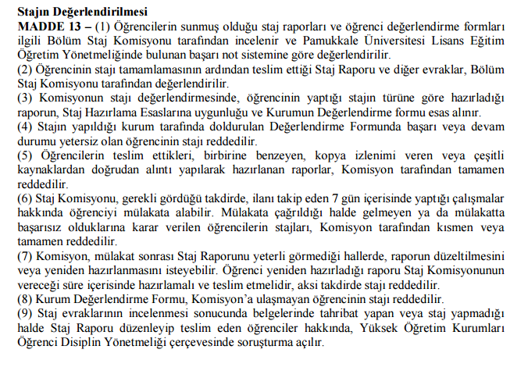
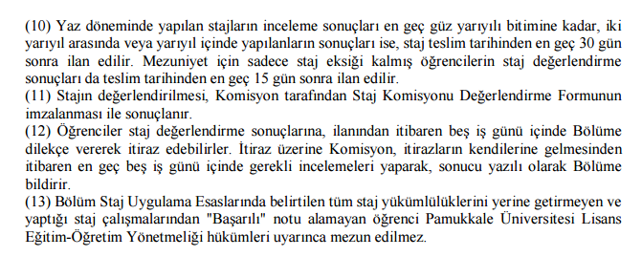

Slide 18
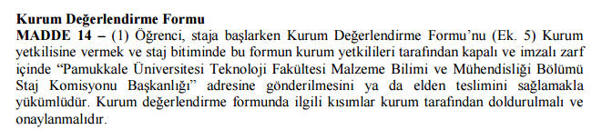

Slide 19
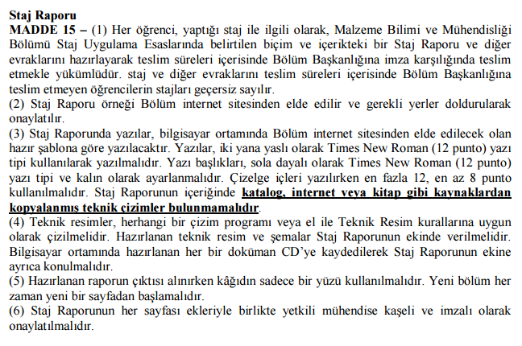

Slide 20
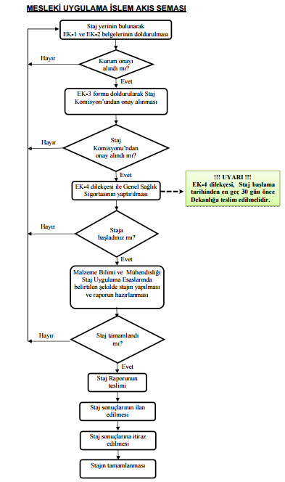

Slide 21



